Slide 1
希赛教育PMP1712班分享会
分享者——谢梦琛

Slide 2
个人简介
personal introduction

湖南人—不吃辣
工科女—文艺心
.
通信制造—业务销售

小个子—大能量
2
www.ibaotu.com

Slide 3
目录
Contents
时间管理
Time management
如何看书
How to read book .
如何做题
How to do practice
如何做笔记
How to make notes
保持心态
adjust your own mood and mentality.
3
www.ibaotu.com

Slide 4
时间管理（9.20-12.9共80天）
每天至少一小时
制定学习计划——滚动式规划
任务没完成——赶工
任务提早完成——检查or增补or散心
巩固
复习
学习
11.21—12.8
预习
10.16—11.20
10.1—10.15
9.20—9.30
4
www.ibaotu.com

Slide 5
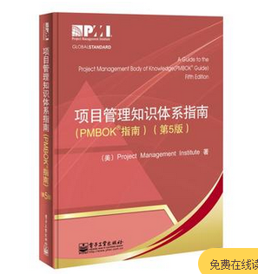
如何看书
第一遍预习，粗读，标重点，此时没有懂不懂，都不懂
直播课+2016版视频讲解，同时做章节习题
第二遍精读标记，重点理解，不在记忆
尝试一两套模拟题，错题，提出问题
.
第三遍带着问题精读
同时对ITTO进行理解、整理
做题做题做题
第四、五遍查漏补缺
5
www.ibaotu.com

Slide 6
如何做题
题错在哪里，为什么会错
对应书本哪页哪句哪个知识点
做笔记
走上巅峰
6
www.ibaotu.com

Slide 7
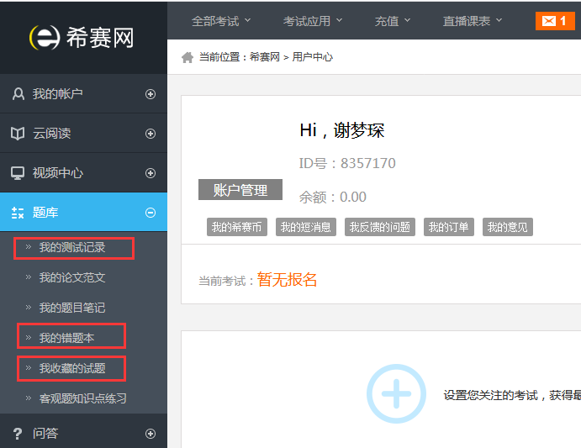
如何做题
三个务必：
做完题务必及时看错题——我的测试记录
错题库累计两三百务必清理——我的错题本
有问题务必及时问老师——我收藏的试题
7
www.ibaotu.com

Slide 8
如何做笔记
看书
直播
错题
同学分享


不懂的知识点集锦
知识点理解和分析
知识点整理——ITTO
笔记来源
笔记类型

纸质档
电子档
Photo
笔记形式
8
www.ibaotu.com

Slide 9
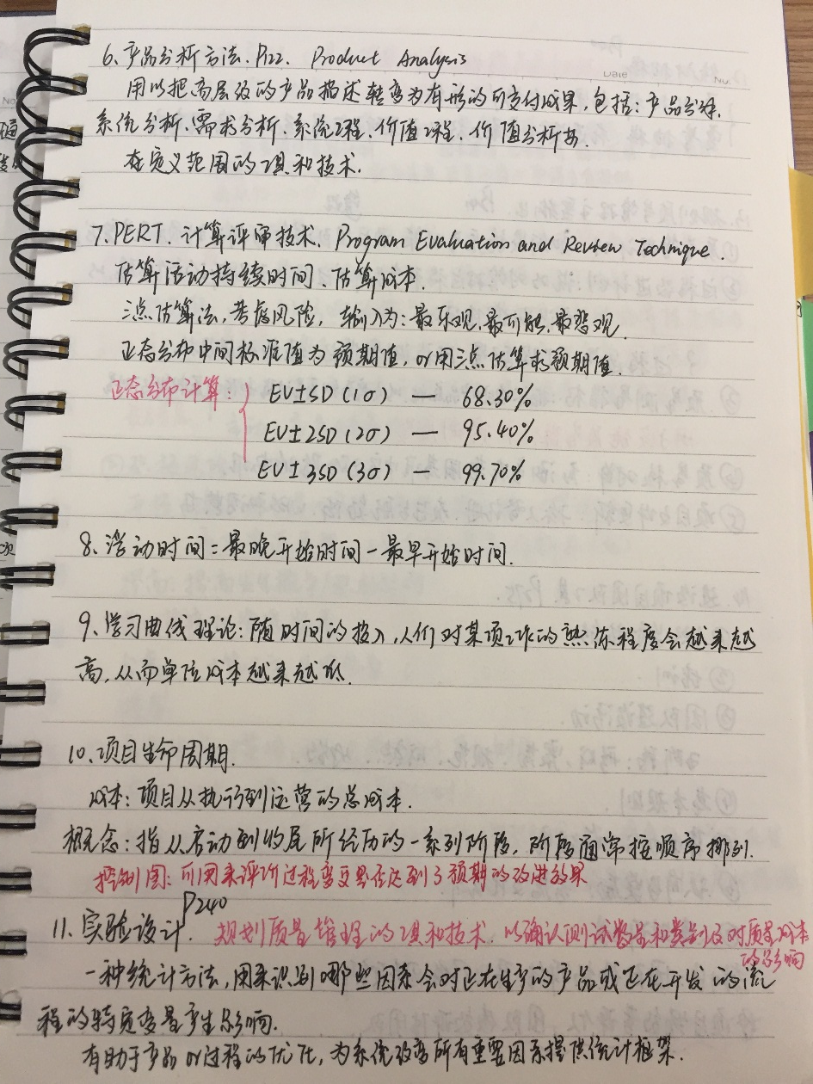
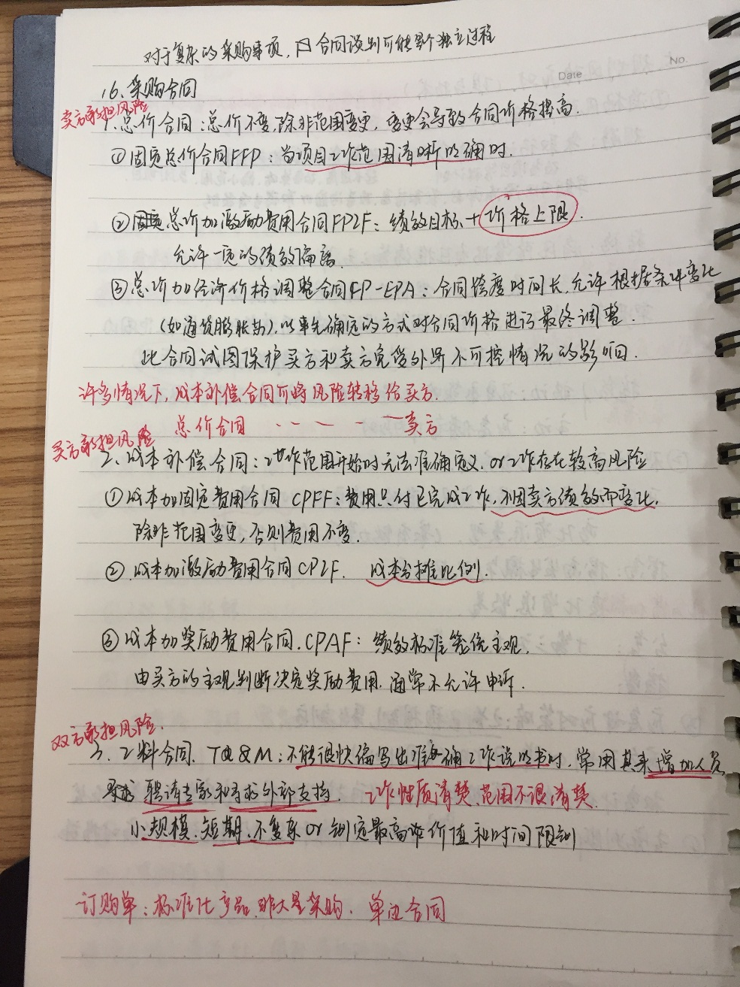
如何做笔记
错题知识点总结
大块知识点总结
9
www.ibaotu.com

Slide 10
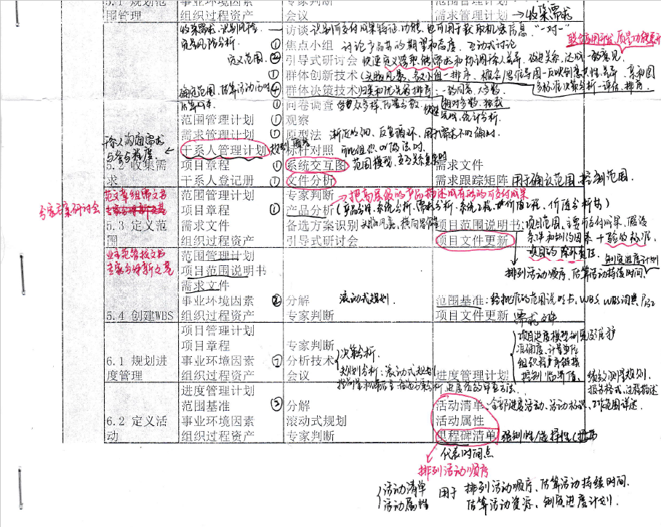
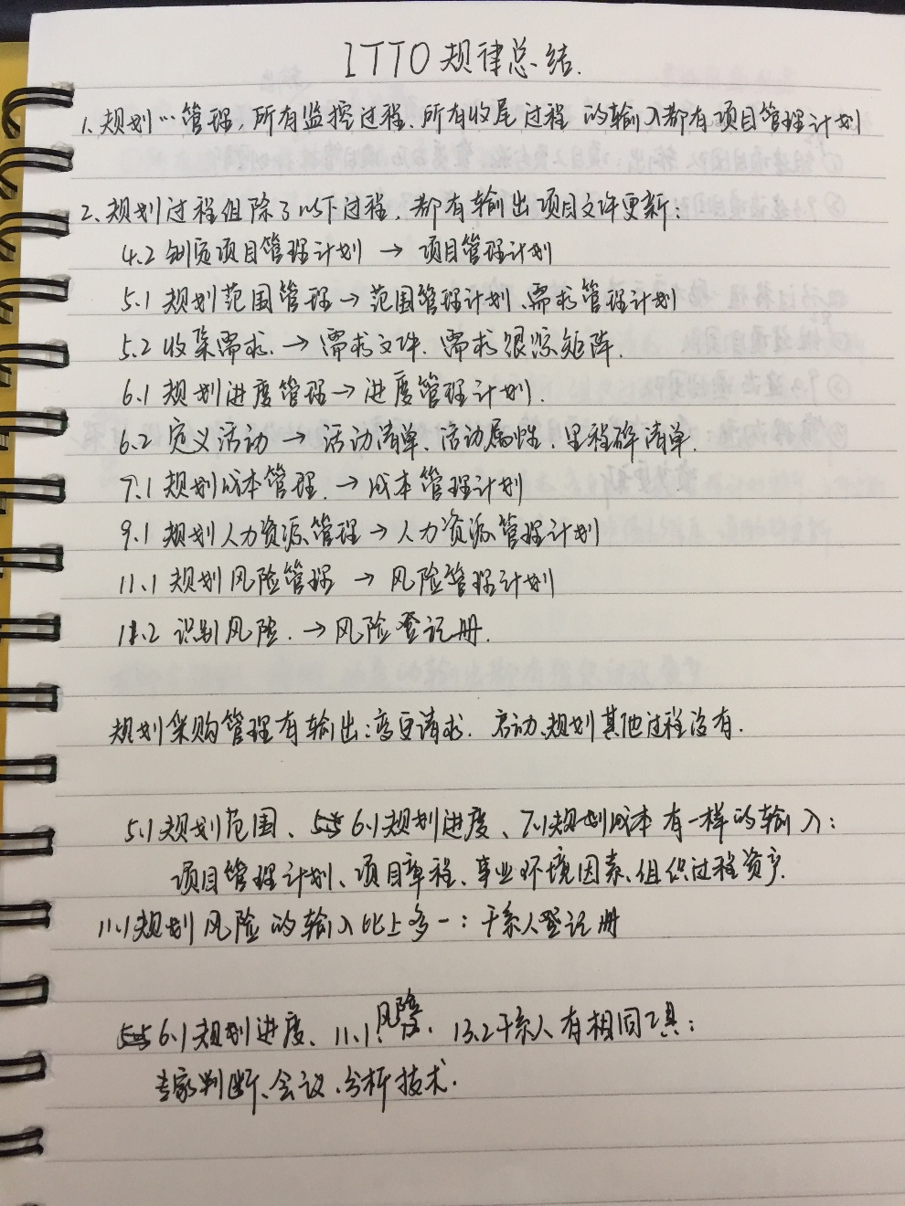
如何做笔记
ITTO梳理/章节内容总结
ITTO规律总结
10
www.ibaotu.com

Slide 11
保持心态
85% PASS
KTV
火锅
电影
爬山
旅行
睡懒觉
……




时间
努力
智力
精力
控制力
20%
20%
20%
20%
20%
11
www.ibaotu.com

Slide 12
多谢倾听！

